Slide 1
ハビギス
MJ-21

Slide 2
ハビギス（別称:本販売在庫管理システム）は、顧客から受注された商品の流通販売や仕入先(出版社)に対して商品の発注を行うなど、商品の販売、在庫を管理するシステムです。
※ハビギス・・・ 「素早い」という意味。

Slide 3
主な機能
入庫管理
出庫管理
顧客管理
注文管理
在庫管理
商品管理
発注管理
売上管理
権限管理

Slide 4
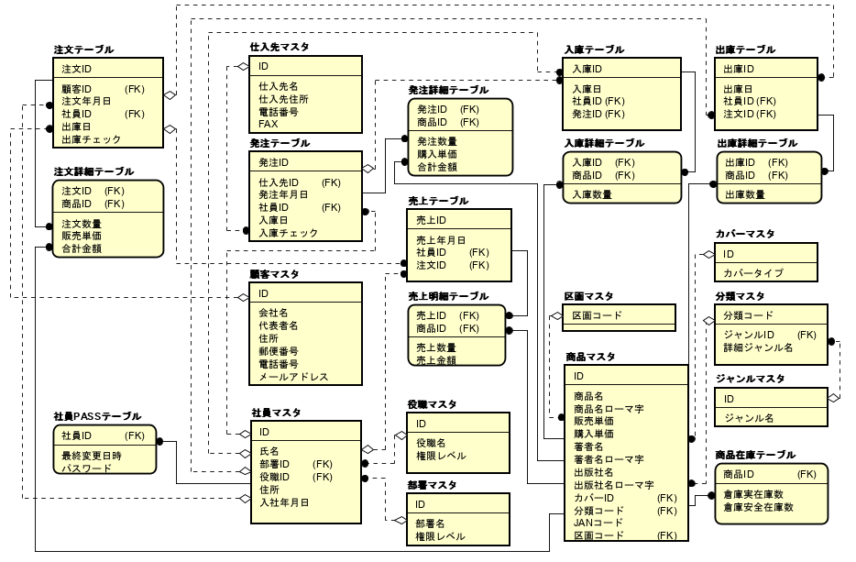
ER図

Slide 5
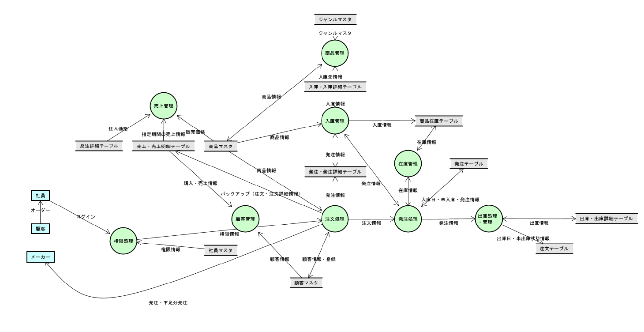
全体DFD

Slide 6
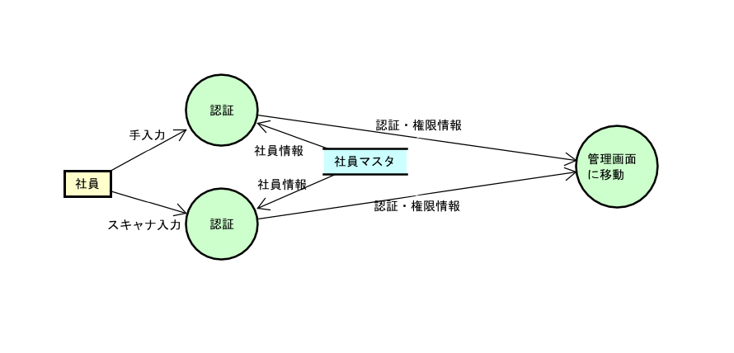
権限管理

Slide 7
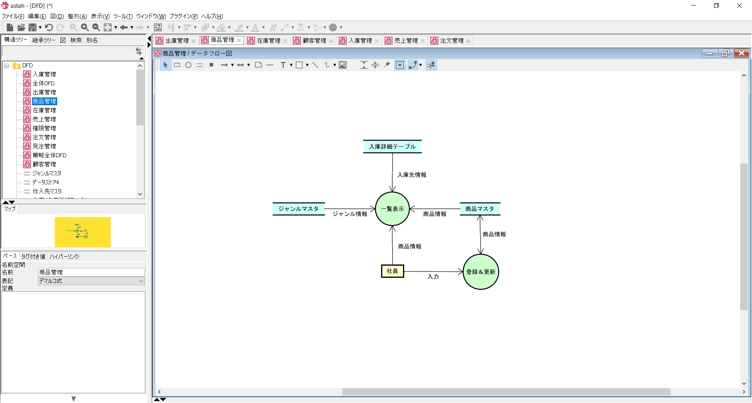
商品管理

Slide 8
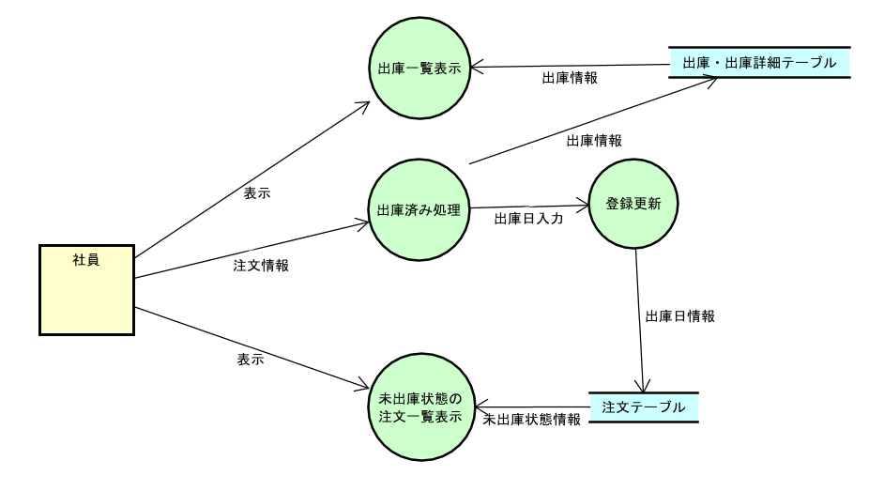
出庫管理

Slide 9
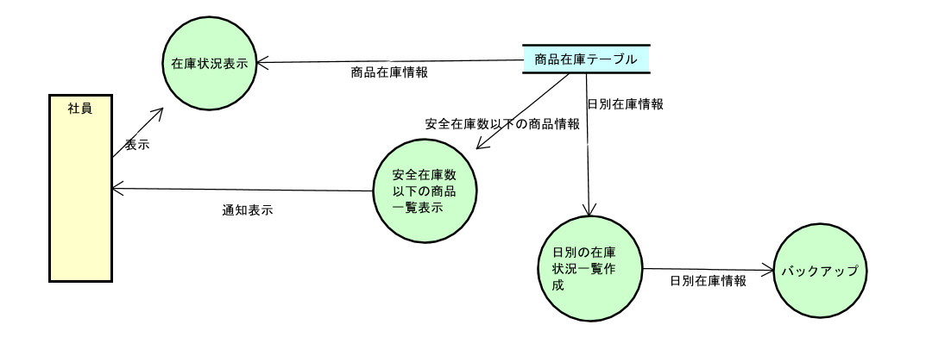
在庫管理

Slide 10
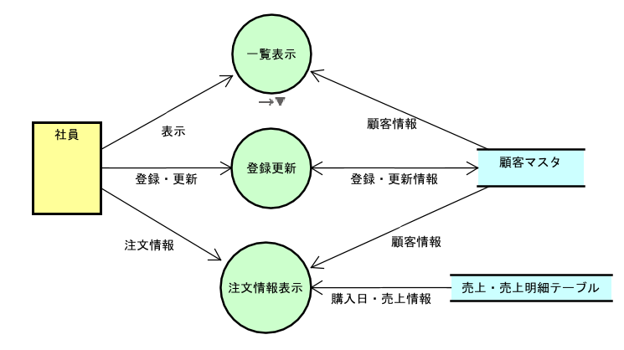
顧客管理

Slide 11
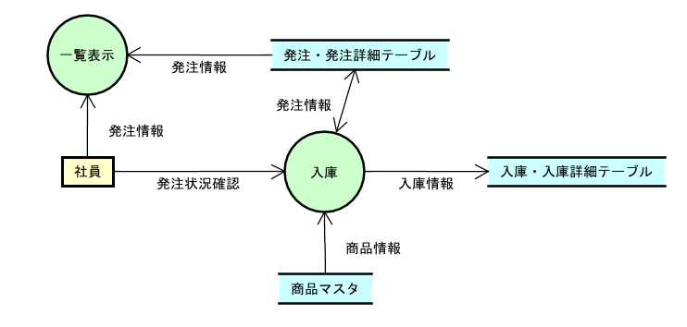
入庫管理

Slide 12
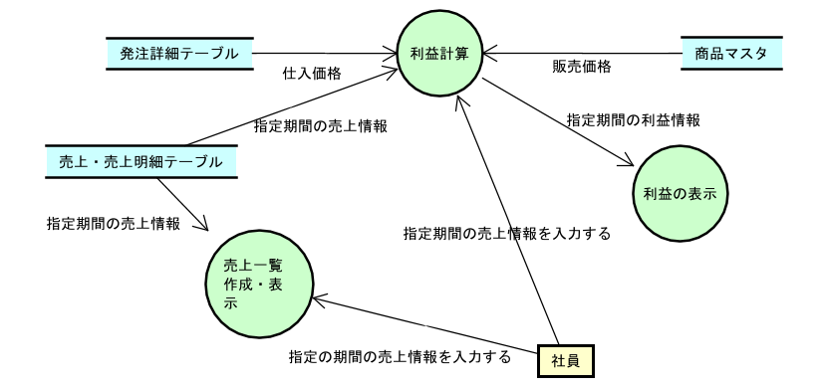
売上管理

Slide 13
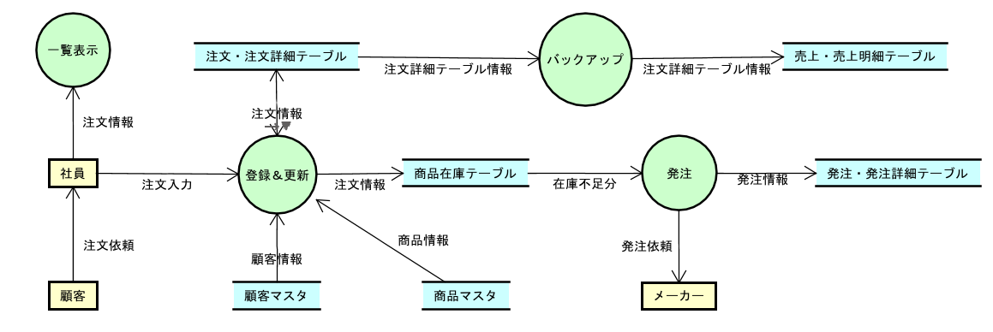
注文管理

Slide 14
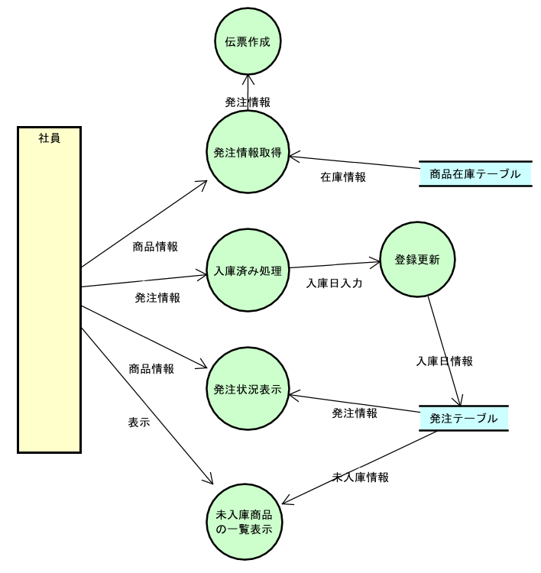
発注管理

Slide 15
主な追加機能
権限管理によるログイン機能
在庫管理による安全在庫を下回った際の通知機能

Slide 16
権限管理によるログイン機能
社員IDの入力は手入力とスキャナの二種類の入力方法が存在する。
→パスワードは管理画面で変更でき、DB上にはハッ
シュ化して保存される。
権限は部署ごと、管理職ごとに設定されており、どちらかで操作権限があれば、該当する管理画面に遷移できる。

Slide 17
安全在庫を下回った際のアラート機能
倉庫内のある商品の在庫が安全在庫数を下回った場合にホーム画面に表示し、
素早く在庫の減少を知らせる機能。
→在庫数の枯渇により出庫日数が伸びてしまう、という
事態を防ぐ目的。

Slide 18
動作環境
OS：Windows10 64bit
DB：Microsoft Accees 2016

Slide 19
ご清聴ありがとうございました。

